Slide 1
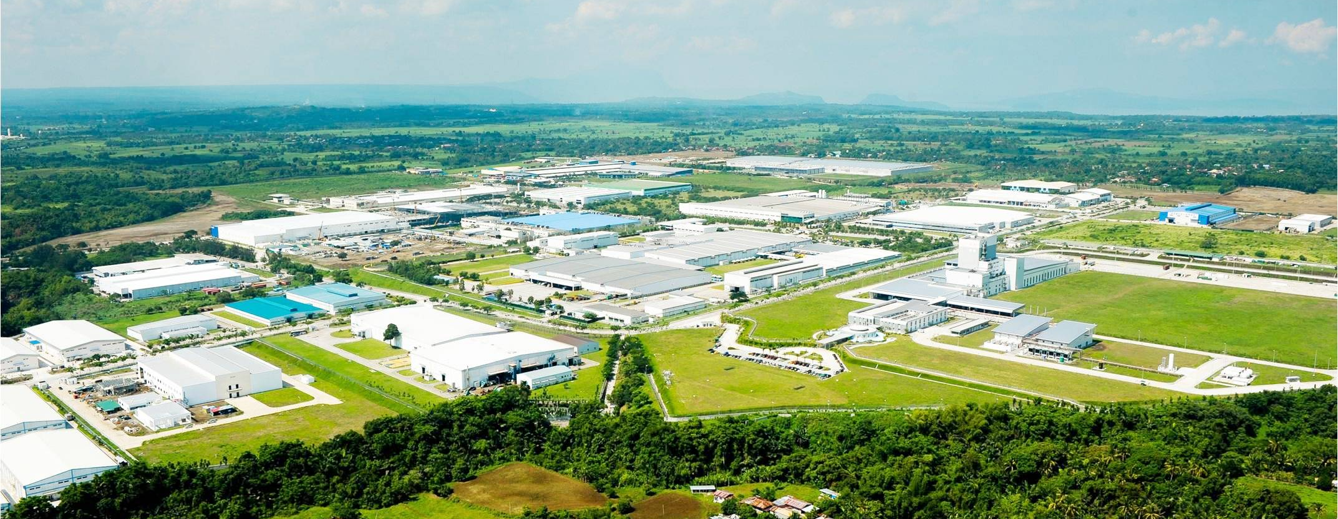
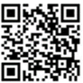
大阪企業対象
ファーストフィリピン工業団地のフィリピン進出支援
2016年1月、大阪府とファーストフィリピン工業団地は大阪企業の
フィリピン進出支援に関する覚書を締結致しました！
【支援内容】
・貸工場スペースの優先提供
・管理費 初年度無料
【対象企業】
大阪府内に事業所・工場を有する事業者の方で、ファーストフィリピン工業団地に
進出される企業
※お申込み手続きに先立ち、府内に事業所・工場を有することを確認できる資料・情報（会社ウェブサイト内該当ページ、もしくは
関連書類のコピー等）をご提供いただきます。
【ファーストフィリピン工業団地概要】
住友商事が30％出資する1996年設立のフィリピンの工業団地で、日系70社超を含む130社以上の
企業が入居されています。マニラ首都圏から52km・車で約60分、高速道路最寄りのインターチェンジ
から1kmの好立地（バタンガス州サントトマス市）にあり、電力・水などのインフラを完備。日本人2名が
常駐し、初めてフィリピンに進出される企業様でも安心して操業に専念頂ける環境にあります。
＜お申込み・お問合せ先＞
海外工業団地部 井口 （いぐち） *ファーストフィリピン工業団地販売代理店
Eメール scip-info@sumitomocorp.com 電話 03-6285-5903
（2022年2月現在）
こちらのQRコードから住友商事海外工業団地部のPromotion Movieをご覧頂けます⇒
Copyright © 2022 Sumitomo Corporation, All Rights Reserved.

